Slide 1
微信小程序开发课程
微信web开发者工具的安装与项目创建
曹老师-JC

Slide 2
01
开发工具的安装
02
微信第一个项目的创建

Slide 3
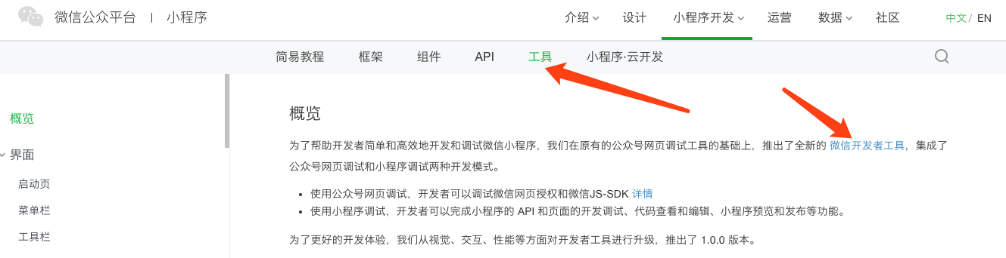
微信开发者工具
工具下载和安装注意事项
打开微信公众平台 | 小程序 首页 -> 找到菜单栏 -> 工具 -> 找到“微信开发者工具”-> 点击进入

Slide 4
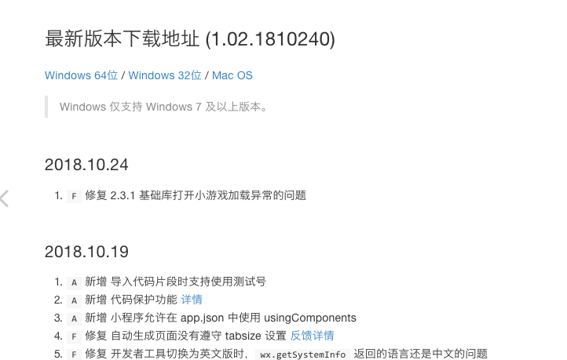
下载软件
根据自己电脑情况下载不同系统支持的软件
页面底部是软件的最新更新信息

Slide 5
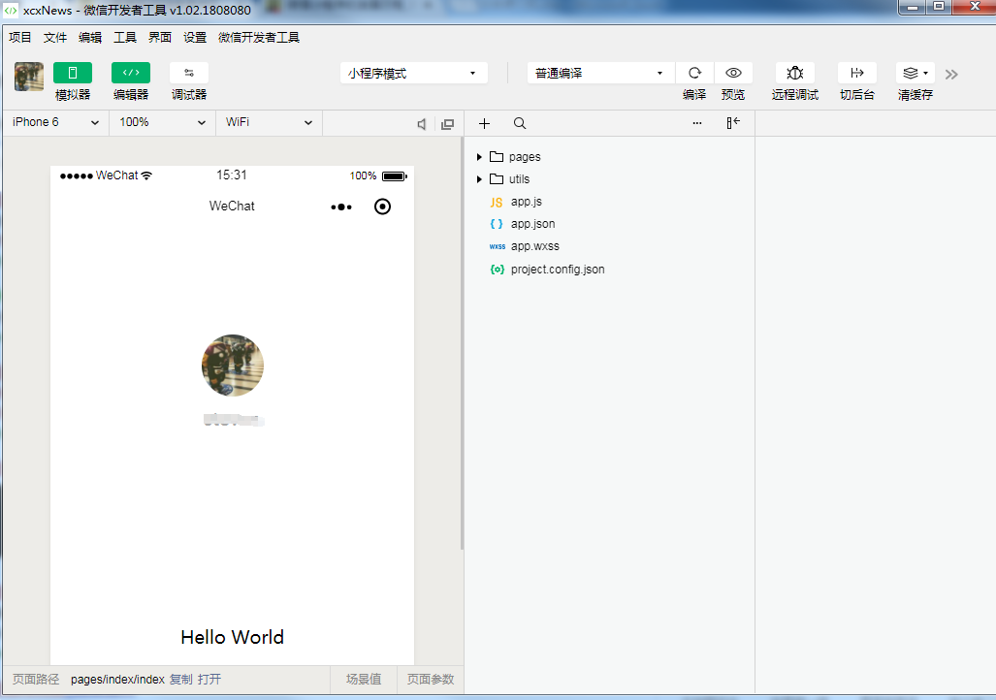
登录软件
现场演示登录并创建一个带有Demo完整的项目

Slide 6
演示微信小程序Demo示例

